Slide 1





Phân tích ứng
dụng mô hình GIS
trong nghiên cứu lũ
Nhóm 13
Hồ Ngọc Ninh-2321030009
Nguyễn Thái Dương-2321030064
GV Hướng Dẫn :Phạm Thị Làn

Slide 2










I.
Tính cấp thiết của đề tài
IV.
Phương pháp: Quy trình
phân tích nguy cơ lũ lụt
II.
Mục tiêu
V.
Kết quả
2.1.
Xây dựng cơ sở dữ liệu GIS
2.2.
Mô phỏng phạm vi ngập lụt
VI.
2.3.
Phân vùng nguy cơ và đánh giá tác động
Kết luận
2.4.
Đề xuất giải pháp quản lý, quy hoạch
và giảm thiểu rủi ro
III.
Dữ liệu và khu vực nghiên cứu

Slide 3










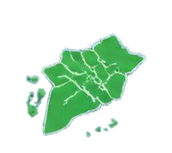
I.Tính cấp thiết của đề tài
Thực trạng: Việt Nam là một trong những quốc gia chịu ảnh hưởng nặng nề của lũ lụt. Theo thống kê của Ban chỉ đạo quốc gia về phòng chống thiên tai, trung bình mỗi năm lũ lụt gây thiệt hại khoảng 10.000 – 12.000 tỷ đồng, làm hàng trăm người chết và mất tích.
Các tỉnh chịu ảnh hưởng nặng:
Miền Bắc:
Miền Trung:
Miền Nam:
Hà Nội, Ninh Bình,
Phú Thọ, Lào Cai.
Thanh Hóa, Nghệ An, Quảng Bình, Thừa
Thiên Huế.
Đồng bằng sông
Cửu Long (An Giang, Đồng Tháp, Long An).

Slide 4












I.Tính cấp thiết của đề tài
Thách thức:
Biến đổi khí hậu làm gia tăng mưa cực đoan,
nước biển dâng, khiến nguy cơ lũ lụt ngày
càng nghiêm trọng.
Khoảng trống nghiên cứu:
Các phương pháp truyền thống chủ yếu dựa vào thống kê và quan sát, chưa khai thác hết tiềm
năng của công nghệ hiện đại.
Tính cấp thiết:
GIS cho phép tích hợp dữ liệu đa nguồn, phân tích không gian – thời gian, mô phỏng và trực quan hóa phạm vi ngập lụt, từ đó nâng cao hiệu quả quản lý rủi ro thiên tai.

Slide 5

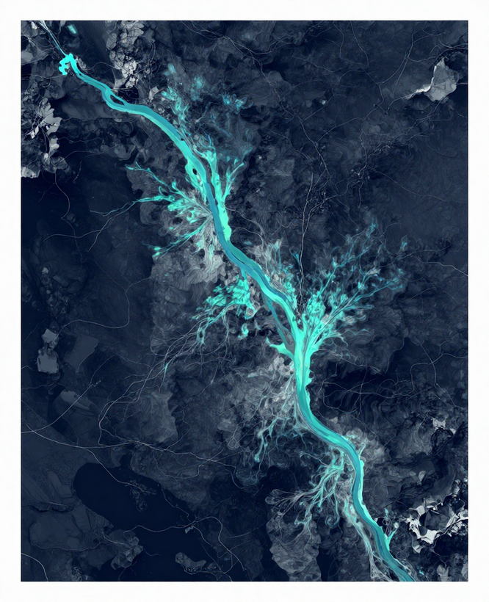

















II. Mục tiêu
Mục tiêu tổng quát:
Ứng dụng GIS để nghiên cứu, mô phỏng và đánh giá tác động của lũ lụt, phục vụ công tác phòng chống và quy hoạch.
Mục tiêu cụ thể:
01
02
03
04
Xây dựng cơ sở dữ liệu GIS về địa hình, thủy văn, dân cư, hạ tầng.
Mô phỏng phạm vi
ngập lụt theo các
kịch bản mưa lũ.
Phân vùng nguy cơ ngập lụt và đánh giá tác động đến kinh tế – xã hội.
Đề xuất giải pháp quản lý, quy hoạch và giảm thiểu rủi ro.

Slide 6

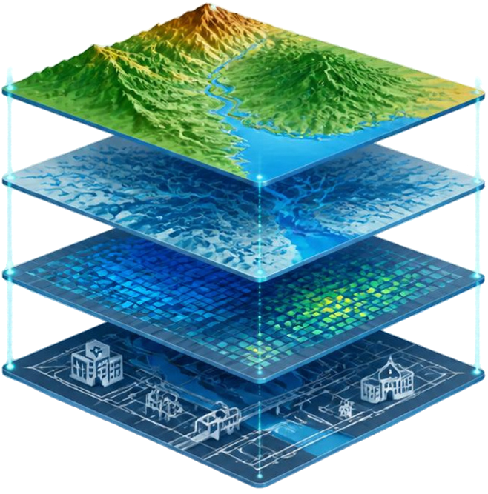






1. Xây dựng cơ sở dữ liệu GIS
về địa hình, thủy văn, dân cư, hạ tầng
Ý nghĩa:
Đây là nền tảng cho mọi phân tích. Cơ sở dữ liệu GIS đa lớp cho phép tích hợp thông tin địa hình (DEM), thủy văn (mưa, mực nước, dòng chảy), dân cư (mật độ, phân bố), hạ tầng (đường, cầu, bệnh viện, trường học).
Sản phẩm:
Bộ dữ liệu GIS chuẩn hóa, có thể cập nhật và
chia sẻ cho nhiều nghiên cứu khác.
Tác động:
Giúp quản lý dữ liệu thiên tai tập trung, dễ dàng truy xuất và phân tích.

Slide 7


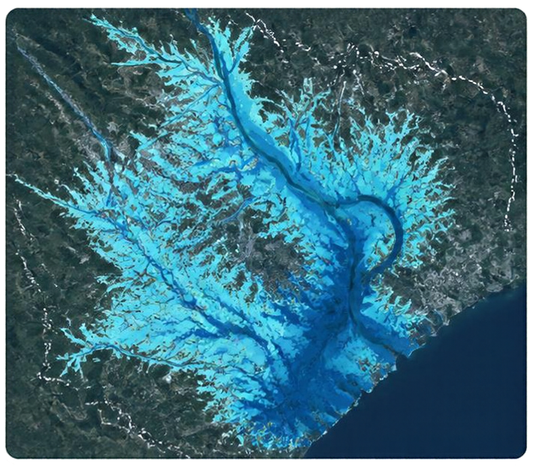






2. Mô phỏng phạm vi ngập lụt theo các kịch bản mưa lũ
Ý nghĩa:
Mô phỏng giúp dự báo phạm vi ngập trong
các tình huống khác nhau (mưa lớn, bão, nước biển dâng).
.
Sản phẩm:
Bản đồ ngập lụt theo từng kịch bản,
thống kê diện tích ngập.
Tác động:
Hỗ trợ cơ quan quản lý chuẩn bị phương án
ứng phó, sơ tán dân cư.

Slide 8



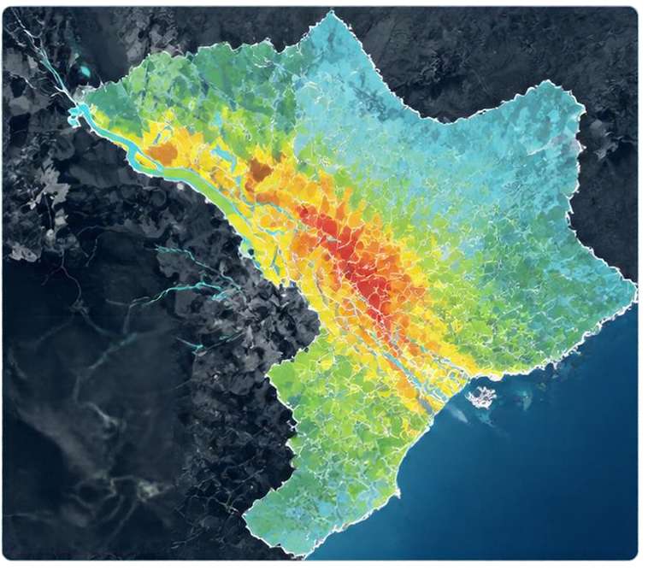
















3. Phân vùng nguy cơ ngập lụt và
đánh giá tác động đến kinh tế – xã hội
Ý nghĩa:
Không chỉ xác định vùng ngập, mà còn phân cấp nguy cơ (rất cao – cao – trung bình – thấp – rất thấp).
Sản phẩm:
Bản đồ nguy cơ lũ lụt, bảng thống kê
diện tích và dân cư chịu ảnh hưởng.
Ví dụ:
MỨC NGUY CƠ
Thanh Hóa: hơn 10.000 căn nhà ngập năm 2020.
Rất cao
Cao
Ninh Bình: hơn 11.000 ha lúa và hoa màu bị thiệt hại.
Trung bình
Thấp
Tác động:
Rất thấp
Giúp chính quyền ưu tiên nguồn lực bảo vệ khu vực nguy cơ cao, giảm thiểu thiệt hại.

Slide 9




















4. Đề xuất giải pháp quản lý, quy hoạch và giảm thiểu rủi ro
Ý nghĩa:
GIS không chỉ dùng ở phân tích, mà còn cung cấp cơ sở khoa học cho giải pháp.
Giải pháp:
Quy hoạch đô thị
tránh vùng ngập.
Xây dựng hồ chứa,
đề điều, trạm bơm.
Hệ thống cảnh báo sớm
và sơ tán dân cư.
Nâng cao nhận thức
cộng đồng.
Tác động:
Giảm thiểu thiệt hại về người và tài sản, hướng tới phát triển bền vững.

Slide 10


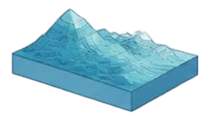

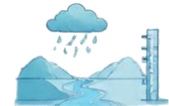




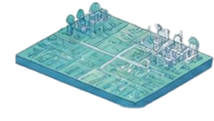

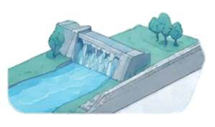
III. Dữ liệu và khu vực nghiên cứu
1. Dữ liệu sử dụng
DEM (Digital Elevation Model):
Cung cấp thông tin về địa hình, độ cao, độ dốc.
Giúp xác định vùng trùng dễ ngập, hưởng dòng chảy.
Dữ liệu khí tượng – thủy văn:
Bao gồm lượng mưa, mực nước sông, lưu lượng dòng chảy.
Là cơ sở để mô phỏng các kịch bản lũ.
Ảnh vệ tinh Sentinel-1:
Radar xuyên mậy, phát hiện vùng ngập ngay cả khi thời tiết xấu.
Cho phép so sánh ảnh trước và sau lũ để nhận diện phạm vi ngập.
Bản đồ sử dụng đất, dân cư, hạ tầng:
Xác định khu vực dân cư, đất nông nghiệp, công trình hạ tầng bị ảnh hưởng.
Giúp đánh giá tác động kinh tế – xã hội.
Hệ thống sông ngòi, hồ chứa, đê điêu:
Đóng vai trò điều tiết dòng chảy, ảnh hưởng trực tiếp đến phạm vi ngập.
Cân đưa vào mô hình để phản ánh thực tế.

Slide 11




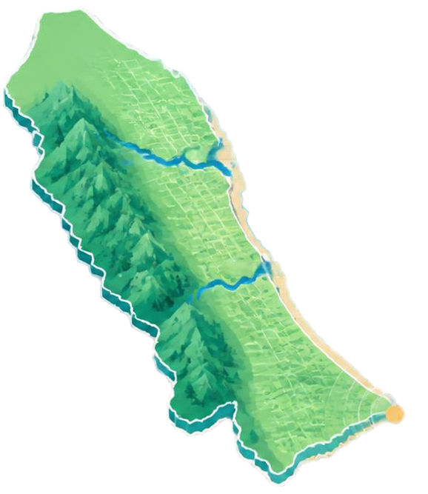












III. Dữ liệu và khu vực nghiên cứu
2. Khu vực nghiên cứu
Minh họa tại tỉnh Quảng Bình:
Đây là tỉnh miền Trung thường xuyên chịu lũ lớn, đặc biệt trong các năm
Địa hình đa dạng: vùng núi phía Tây, đồng bằng ven biển phía Đông, nhiều sông lớn như sông Giang, sông Kiến Giang.
sông Giang
Thiệt hại điển hình:
Lũ năm 2020: hàng chục nghìn ha đất nông nghiệp bị ngập, hơn 20.000 hộ dân chịu ảnh hưởng.
sông Kiến Giang
Nhiều tuyến đường giao thông, trường học,
bệnh viện bị chia cắt.
Ý nghĩa lựa chọn Quảng Bình:
Có dữ liệu phong phú, dễ kiểm chứng.
Tính đại diện cao cho khu vực miền Trung – nơi
lũ lụt xảy ra thường xuyên và gây thiệt hại nặng nề.

Slide 12

IV.
Phương pháp
QUY TRÌNH PHÂN TÍCH NGUY CƠ LŨ LỤT
01
Bước 1. Thu thập dữ liệu đầu
vào
02
Bước 2. Tiền xử lý dữ liệu
GIS
03
Bước 3. Xây dựng các bản đồ yếu tố
DEM (Digital Elevation Model) độ phân
giải cao.
Dữ liệu khí tượng – thủy văn: lượng mưa,
mực nước sông, lưu lượng dòng chảy.
Bản đồ lớp phủ, loại đất, dân cư, hạ tầng;
hệ thống sông hồ, đê điều.
Cắt dữ liệu theo ranh giới khu vực
nghiên cứu, ví dụ tỉnh Quảng Bình.
Chuẩn hóa hệ tọa độ để đồng bộ các
lớp dữ liệu.
Đồng nhất độ phân giải giữa các
raster.
Bản đồ lượng mưa; khoảng cách đến sông, hồ; độ cao địa hình; độ dốc.
Lớp phủ bề mặt; mật độ thoát nước; loại đất.
Chỉ số độ ẩm địa hình (TWI); chỉ số thực vật (NDVI).
06
Bước 6. Thành lập bản đồ nguy cơ lũ lụt
05
Bước 5. Tích hợp các yếu tố trong GIS
04
Bước 4. Phân cấp và chuẩn hóa các yếu tố
Phân cấp nguy cơ thành 5 mức: rất thấp, thấp, trung bình, cao, rất cao.
Xuất bản đồ nguy cơ lũ lụt cho khu vực nghiên cứu.
Thống kê diện tích theo từng cấp nguy cơ và theo đơn vị hành chính.
Chồng xếp các lớp raster.
Tính toán chỉ số nguy cơ lũ theo phương pháp lựa chọn như trọng số hoặc AHP (phân tích thứ bậc).
Tạo bản đồ tổng hợp nguy cơ.
Chuyển các giá trị thành cấp điểm, ví dụ 1–5, để thể hiện mức độ ảnh hưởng đến nguy cơ lũ.
Chuẩn hóa dữ liệu để đảm bảo tính so sánh giữa các yếu tố.

Slide 13
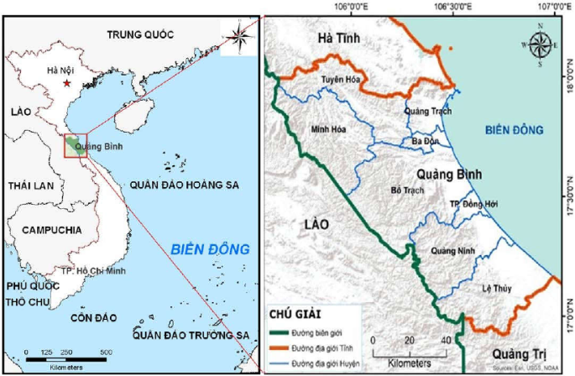
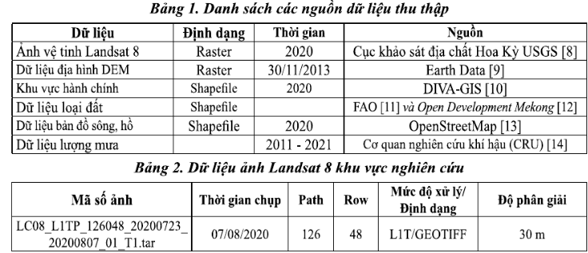
Ví dụ mô phỏng : Nguồn Tạp chí Khoa học Tài nguyên và Môi trường - Số 45 - năm 2023
Hình 1: Khu vực nghiên cứu tính Quảng Bình

Slide 14



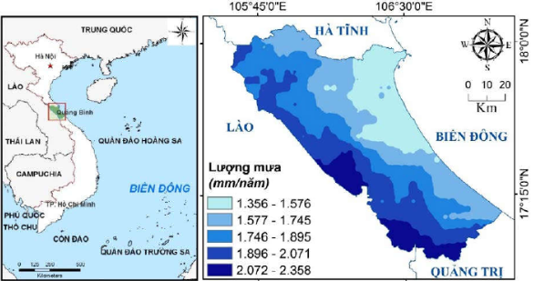
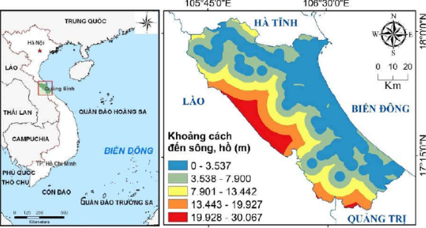
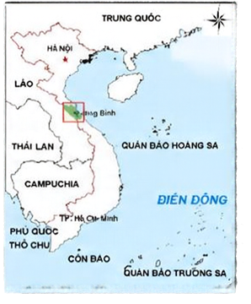
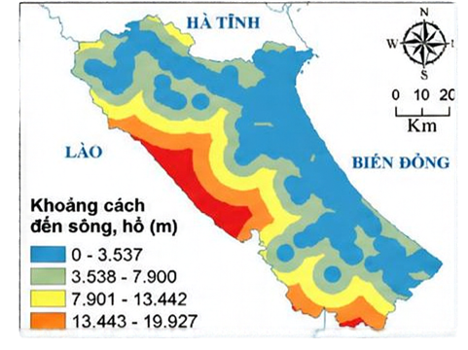
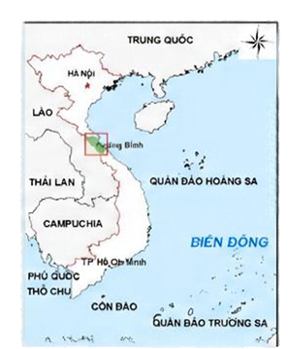
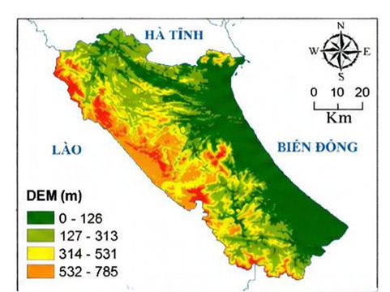
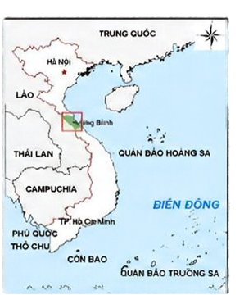
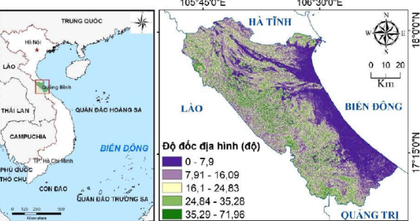
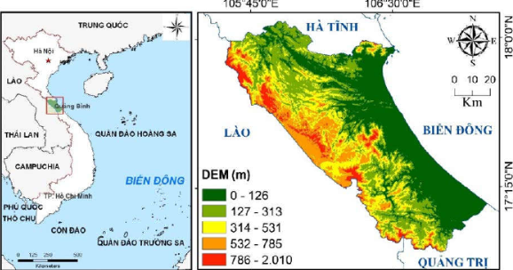
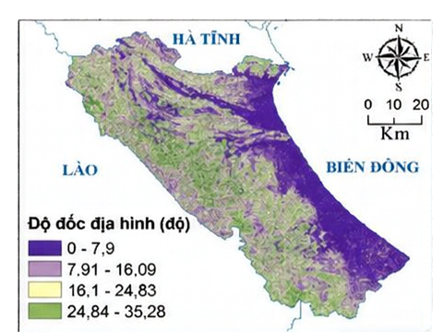
V. Kết quả
Hình 2: Bản đồ phân cấp lượng mưa hàng năm
Hình 3: Bản đồ phân cấp khoảng cách đến sông, hồ
Hình 4: Bản đồ phân cấp độ cao
Hình 5: Bản đồ phân cấp độ đốc địa hình

Slide 15


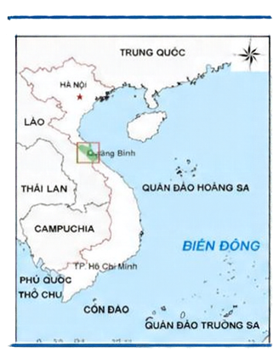
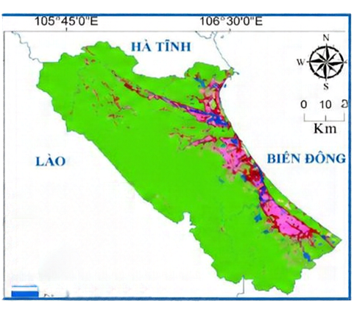

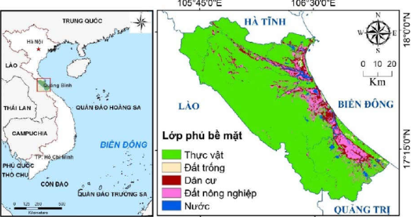
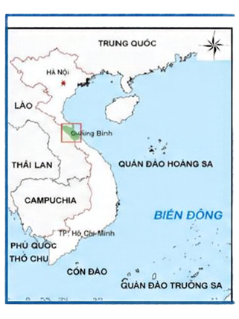
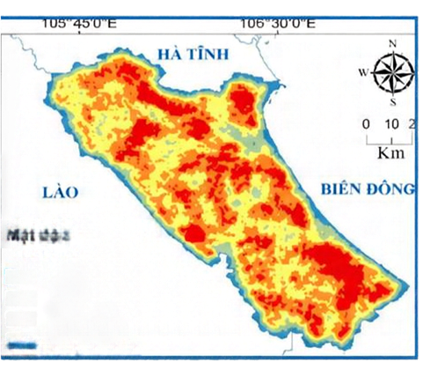
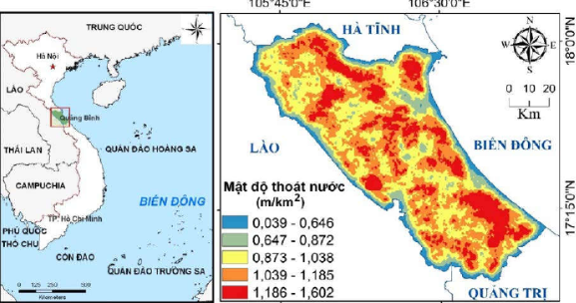



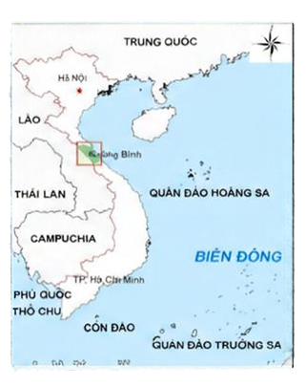
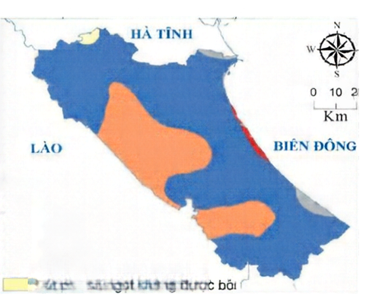

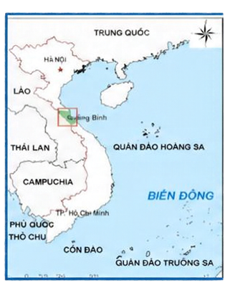
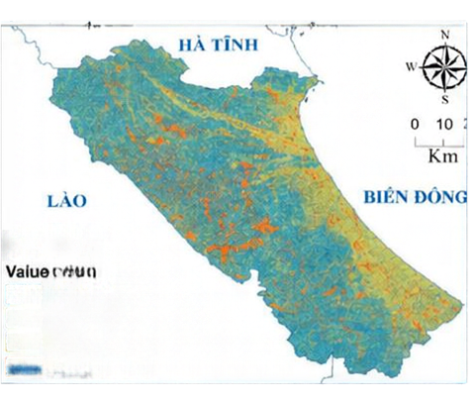
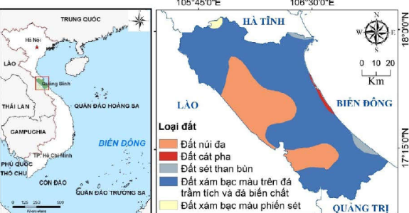
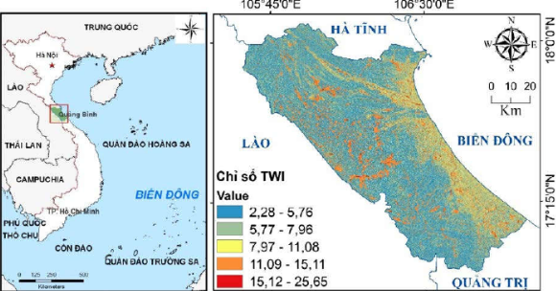


V. Kết quả
Lớp phù bề mặt
Mặt độ thoát nước (m/km²)
Thực vật
Đất trồng
Dân cư
Đất nông nghiệp
0,039 - 0,646
0,647 - 0,872
0,873 - 1,038
1,039 - 1,185
Hình 6: Bản đồ phân cấp lớp phù bề mặt
Hình 7: Bản đồ phân cấp mật độ thoát nước
Loại đất
Chi số TWI
Đất núi da
Đất cát cha
Đất sát than bùn
Đất xâm bạc màu trên đá
trám tích và đá biển chất
Đất phù sa ngọt không được bôi
2,28 - 5,76
5,77 - 7,96
7,97 - 11,08
11,09 - 15,11
Hình 8: Bản đồ phân cấp loại đất
Hình 9: Bản đồ phân cấp chi số độ âm địa hình (TWI)

Slide 16



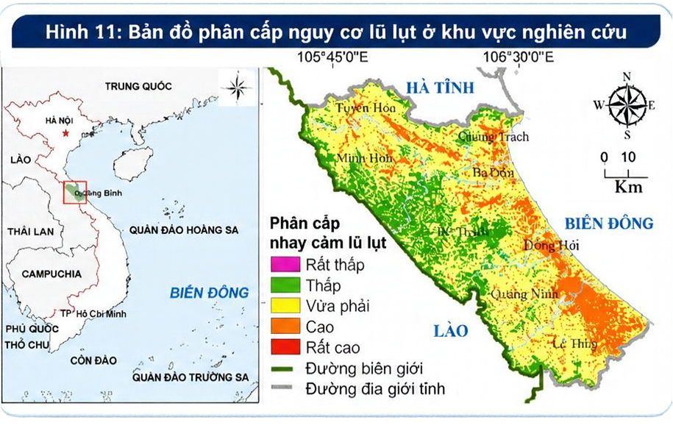
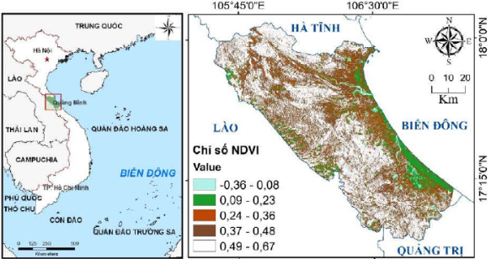
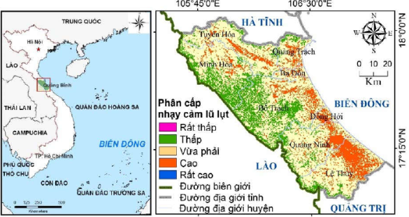


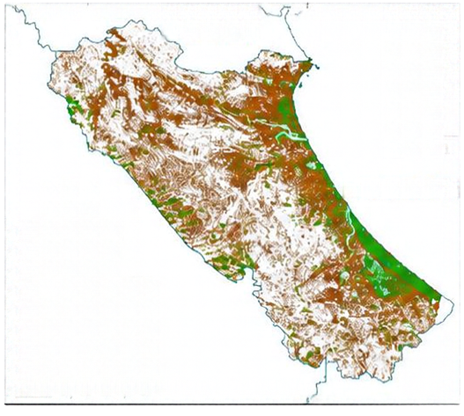



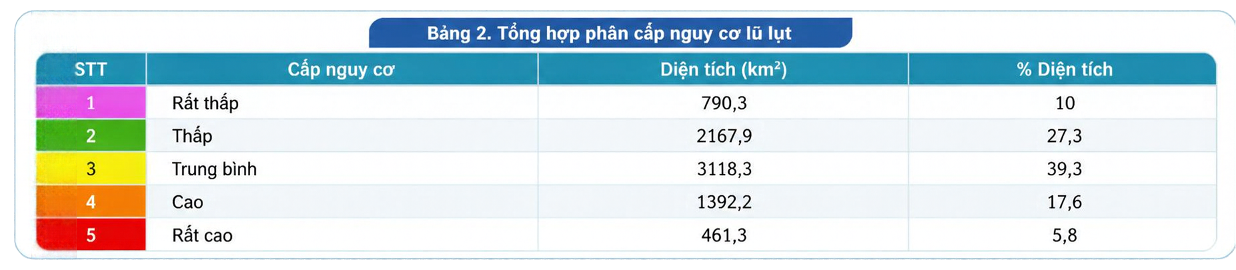
V. Kết quả
Hình 10: Bản đồ phân cấp chi số thực vật NDVI
105*45*0°E
106*30*0°E
TRUNG QUỐC
HÀ TĨNH
Hà Nội
0 10
Km
Quảng Bình
THÁI LAN
QUẢN ĐẢO HOÀNG SA
LÀO
BIÊN ĐỘNG
CAMPUCHIA
Chi số NDVI
Value
BIÊN ĐÔNG
-0,36 - 0,08
0,09 - 0,23
0,24 - 0,36
0,37 - 0,48
0,49 - 1,00
PHÚ QUỐC
GUẦN ĐẢO TRƯỜNG SA

Slide 17
V.Kết quả
Bản đồ ngập lụt:
Phân vùng nguy cơ:
Hiển thị phạm vi ngập theo từng kịch bản mưa lũ, giúp hình dung trực quan.
Khu vực nguy cơ cao: vùng trũng, ven sông, nơi tập trung dân cư đông.
Khu vực nguy cơ trung bình: vùng bán sơn địa, có hạ tầng phòng chống lũ.
Khu vực nguy cơ thấp: vùng cao, ít dân cư.
Đánh giá tác động:
Giải pháp:
Số dân cư bị ảnh hưởng, diện tích đất nông nghiệp, hạ tầng bị ngập.
Ước tính thiệt hại kinh tế – xã hội.
Quy hoạch đô thị tránh vùng ngập.
Xây dựng công trình phòng chống lũ (đê, hồ chứa, trạm bơm).
Hệ thống cảnh báo sớm và sơ tán dân cư.
Nâng cao nhận thức cộng đồng về phòng chống lũ.

Slide 18

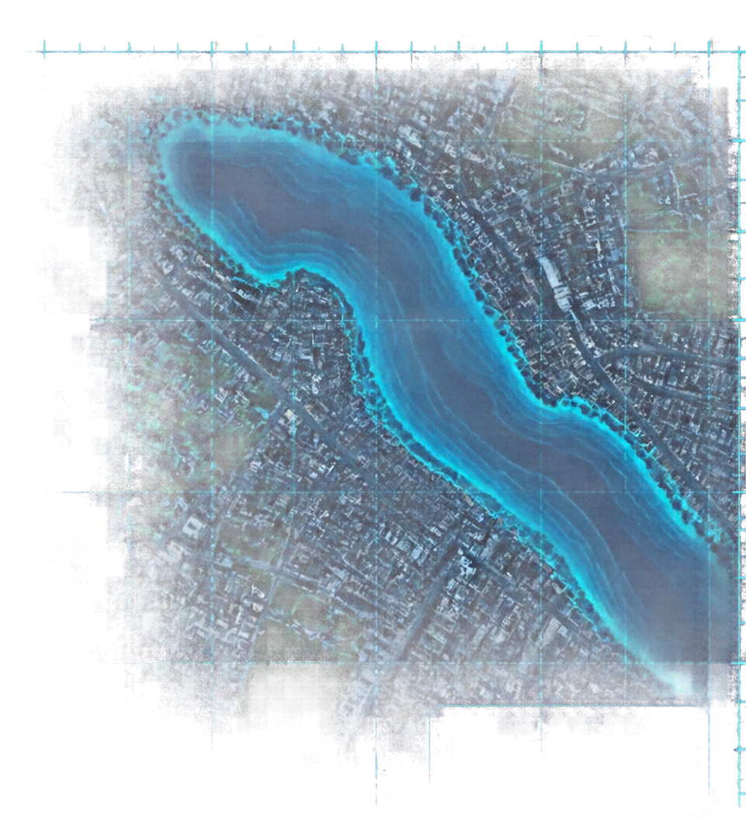














10F18/E
105*18'E
105*19'E
105*20'E
105*21'E
VI. Kết luận
21*04'N
GIS là công cụ hiệu quả trong nghiên cứu lũ, giúp mô phỏng và trực quan hóa dữ liệu
phức tạp.
01
21*03'N
Kết quả nghiên cứu hỗ trợ cơ quan quản lý ra quyết định nhanh, chính xác,
giảm thiểu thiệt hại.
02
21*02'N
03
Đề tài có ý nghĩa thực tiễn cao trong bối cảnh biến đổi khí hậu và đô thị hóa nhanh.
04
Góp phần xây dựng chiến lược phát triển bền vững, thích ứng với thiên tai.
21*01'N
ĐỘ SÂU NGẬP (M)
0
250
500
750
1000 m
0
2
3
4
4

Slide 19




CẢM ƠN THẦY/CÔ VÀ CÁC BẠN ĐÃ LẮNG NGHE
Kính mong nhận được ý kiến đóng góp và câu hỏi

